Slide 1

Литературное чтение
8
класс
Тема: И.С.Тургенев.
Рассказ «Бирюк»
из цикла
«Записки охотника»

Slide 2
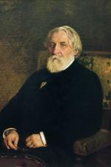
Биография
Иван Сергеевич Тургенев — русский писатель и поэт, драматург, публицист, критик и переводчик.
Он был одним из самых значимых русских писателей XIX века. Созданная им художественная система изменила поэтику романа как в России, так и за рубежом. Его произведения восхваляли и жестко критиковали, а Тургенев всю жизнь искал в них путь, который привел бы Россию к благополучию и процветанию.

Slide 3
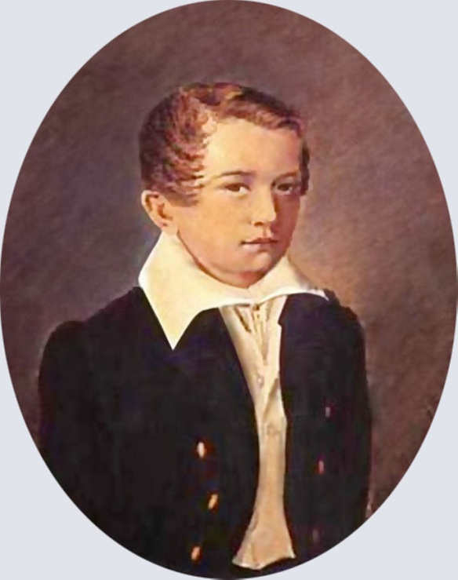
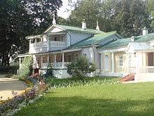
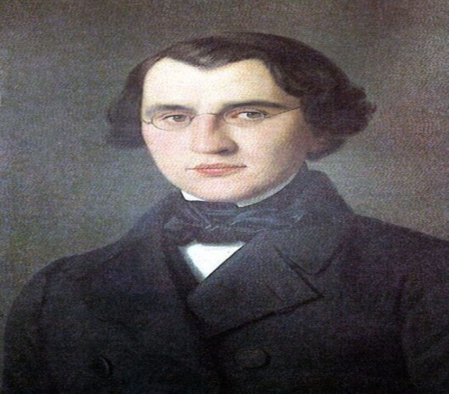
Детство и юность И.С.Тургенева
И.С.Тургенев родился 9 ноября 1818 года в г. Орле. До
девяти лет Тургенев жил в имении Спасское- Лутовиново в Орловской губернии, в родовом имении матери Варвары Петровны. В усадьбе была великолепная библиотека из сочинений русских, немецких и французских классиков XVIII века, которые с упоением читал мальчик. Мама много читала и привила детям любовь к литературе.

Slide 4
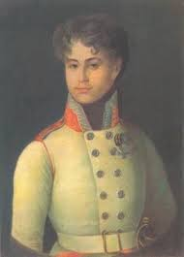
Отец И.С.Тургенева
Семья Ивана Тургенева происходила из старинного рода тульских дворян. Его отец, Сергей Тургенев, служил в кавалергардском полку и вёл весьма расточительный образ жизни. Для поправки финансового положения он вынужден был жениться на немолодой и некрасивой, но очень состоятельной помещице Варваре Лутовиновой. Брак стал для них обоих несчастливым, их отношения не складывались.

Slide 5
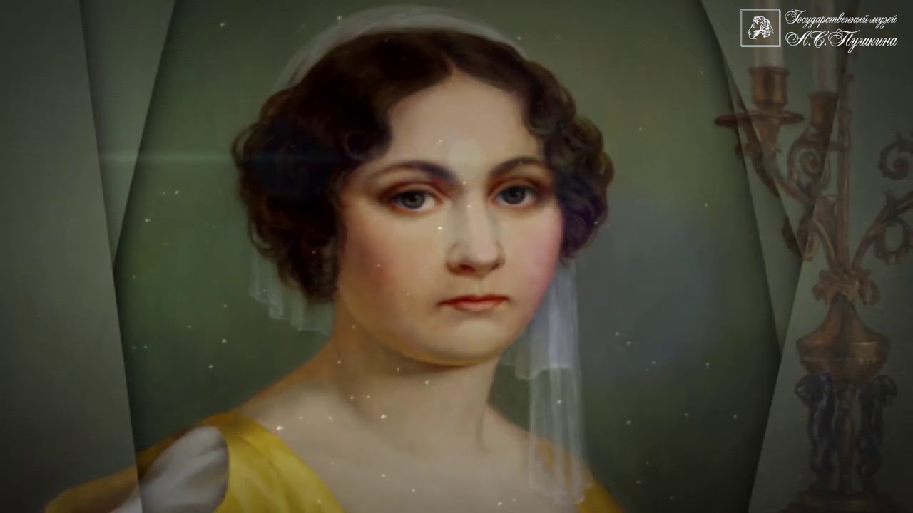
Мать И.С.Тургенева
У его матери был непростой и противоречивый характер: ее искренняя и сердечная забота о детях сочеталась с суровым деспотизмом, Варвара Тургенева нередко била сыновей. Однако она приглашала к детям лучших французских и немецких гувернеров, говорила с сыновьями исключительно по-французски, но при этом оставалась поклонницей русской литературы и читала Николая Карамзина, Василия Жуковского.

Slide 6
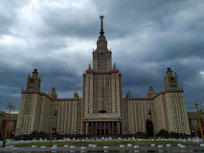
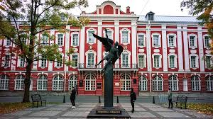
Образование И.С.Тургенева
В 1827 году Тургеневы переехали
в Москву, чтобы дети смогли
получить лучшее образование.
С 1827 по 1829 год он обучался
в пансионе в Москве. Когда Ивану Тургеневу было 15 лет, он поступил
на словесный факультет
Московского университета.
В 1834 году Тургенев перевёлся в Петербургский университет на философский факультет. Тогда он серьезно увлекся лирикой и
написал первое произведение - драматическую поэму «Стенo».

Slide 7
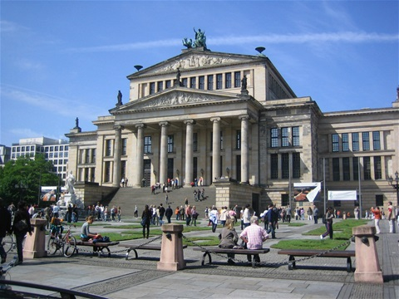
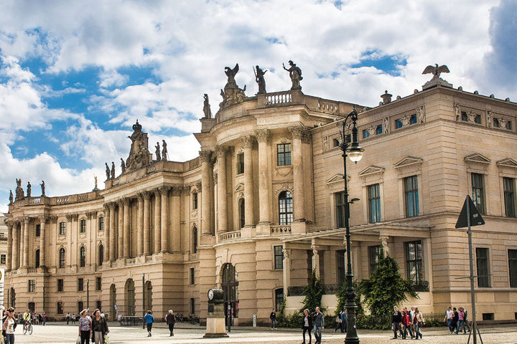
Образование в Европе
После окончания учебы 20-летний Тургенев отправился в Европу, чтобы продолжить образование. Он изучал античных классиков, римскую и греческую литературу, путешествовал по Франции, Голландии, Италии.
В Берлине прослушал курс университетских лекций по философии и филологии, писал стихи.

Slide 8
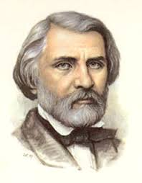
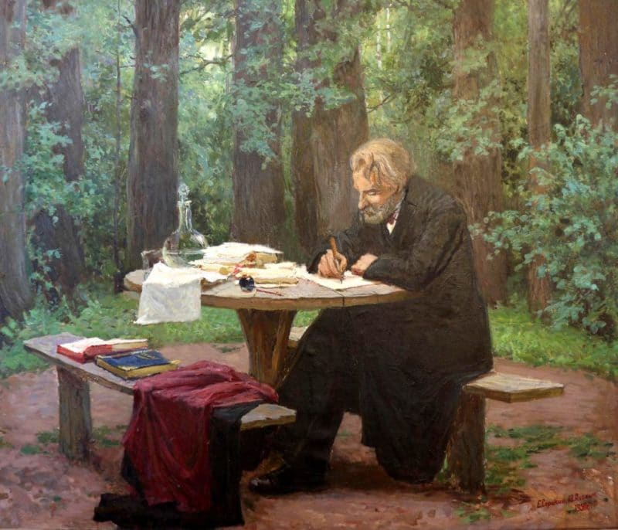
Возвращение на родину
В 1840-х годах Тургенев вернулся на родину, получил степень магистра греческой и латинской филологии в Петербургском университете, даже написал диссертацию — однако защищать её не стал. Интерес к научной деятельности вытеснило желание писать. Именно в это время Тургенев познакомился с
Н.В. Гоголем, С.Т. Аксаковым,
Ф.М.Достоевским, А.А.Фетом и многими другими литераторами.

Slide 9
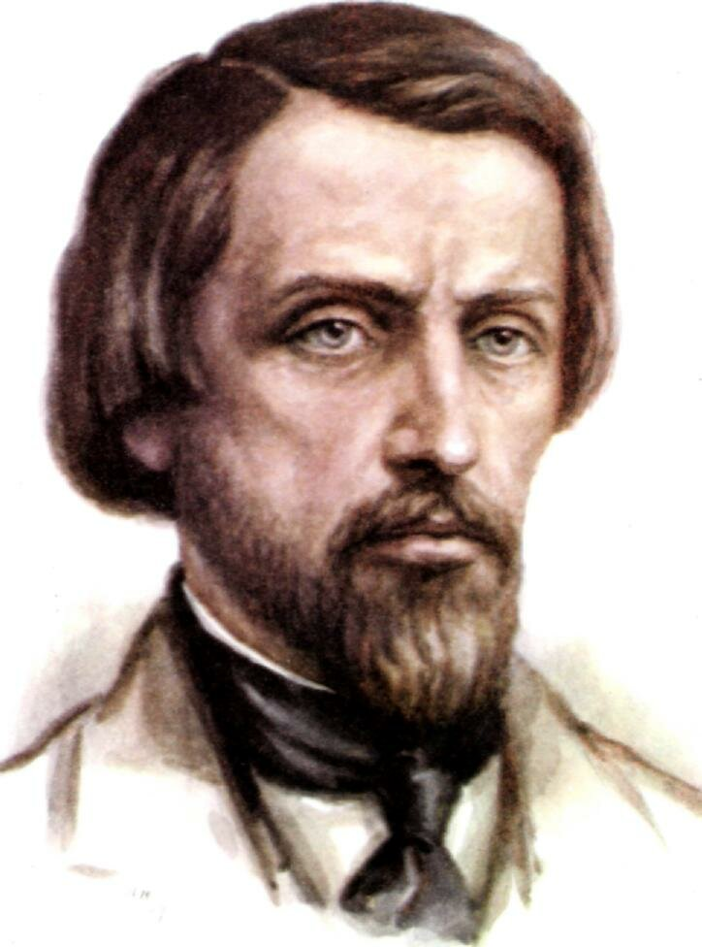
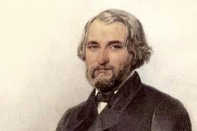
И.С.Тургенев и В.Г.Белинский
В 1843 году под инициалами Т. Л. (Тургенев-Лутовинов) вышла поэма Тургенева «Параша». Ее очень высоко оценил
В.Г.Белинский, и с этого момента их знакомство переросло в крепкую дружбу — Тургенев даже стал крёстным сына критика.

Slide 10
Произведения И.С.Тургенева
«Рудин»
(1859 г.)
«Дворянское гнездо» (1858 г.)
«Накануне» (1859 г.)
Романы
И.С.Тургенева
«Новь»
(1858 г.)
«Отцы и дети»
(1862 г.)
«Дым» (1861 г.)

Slide 11
Произведения И.С.Тургенева
«Нахлебник»
(1848 г.)
«Завтрак у предводителя»
(1849 г.)
«Безденежье» (1846 г.)
Драматические
произведения И.С.Тургенева
«Провинциалка» (1845 г.)
«Холостяк»
(1849 г.)
«Месяц в деревне»
(1850 г.)

Slide 12
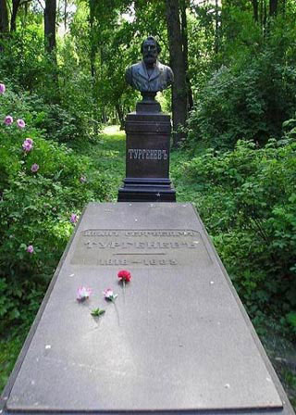
Последние годы жизни И.С.Тургенева
В последние годы Тургенев тяжело болел. Парижские врачи ставили ему диагноз грудная жаба и межреберная невралгия. Скончался Тургенев 3 сентября 1883 года в Буживале под Парижем, где прошли пышные прощания. Похоронили писателя в Петербурге на Волковском кладбище.

Slide 13
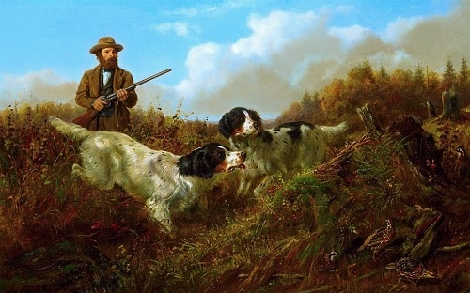
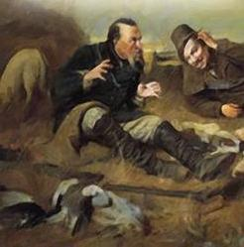
«Записки охотника»
В 1847 году в журнале «Современник» вышел рассказ Тургенева
«Хорь и Калиныч», созданный под впечатлением от охотничьих путешествий писателя. Немного позже там же были опубликованы рассказы из сборника «Записки охотника». Сам сборник, включавший в себя 25 рассказов, вышел в свет в 1852 году. Тургенев называл его своей «Аннибаловой клятвой» — обещанием бороться до конца с врагом, которого он ненавидел с детства — с крепостным правом.

Slide 14

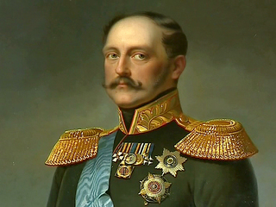
«Записки охотника»
Это было одно из первых произведений, открыто говоривших о бедах и вреде крепостничества. Цензора, допустившего «Записки охотника» к печати, по личному распоряжению Николая I уволили со службы с лишением пенсии, а сам сборник запретили переиздавать. Цензоры объяснили это тем, что Тургенев хоть и поэтизировал крепостных, преступно преувеличил их страдания от помещичьего гнета.
Николай I

Slide 15
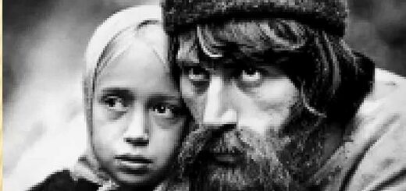
Основная тема рассказа «Бирюк»
Бесправие и нищенское существование русского народа в эпоху крепостничества –
вот основная тема рассказа «Бирюк».
Разразившаяся в лесу гроза застала Петра Петровича врасплох. К счастью, охотник повстречал местного лесника, который позволил нерадивому путнику остановиться
у него. Лесника зовут Фома, а прозвище мужчине дали – «Бирюк». Вместе с Фомой проживает дочка 12-ти лет. Супруги у Фомы нет, так как та убежала от мужа с другим кавалером. Фома остался один с двумя детьми. Возле избы лесник заприметил вора. Вор – простой нищий бедолага, который стал жаловаться на Фому, обвиняя в жестокости. Петр Петрович хотел было попросить лесника отпустить бедняка, но Фома сделал это сам.

Slide 16
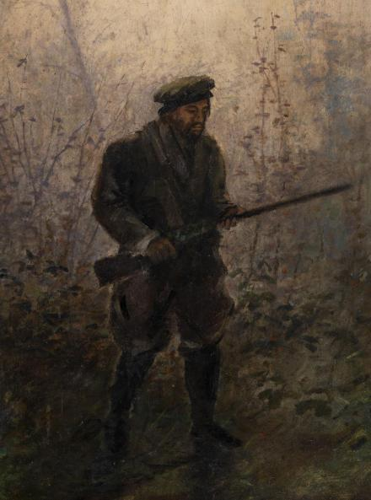
Основная тема рассказа «Бирюк»
Положение Бирюка не лучше: он «тоже человек подневольный» у него тоже дети, а из еды «окромя хлеба...» ничего нет, даже чая он не пьёт, но и не ворует.
Бирюк «исполняет долг», чтит закон, а мужик, воруя, закон нарушает. И это не всё — он ещё и оправдывает свои действия — «с голодухи», «разорены», «дети...» У него виноваты и приказчик, и Бирюк, который «зверь», «кровопийца». Только сам он ни в чём не виноват. А то, что пьёт, так — «не на твои ли деньги, душегубец...»

Slide 17
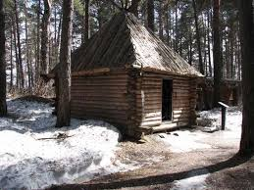
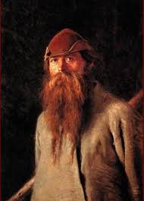
Итак, конфликт раскрыл внутреннюю
сущность двух мужиков. Будучи социально равными, они в нравственном отношении
абсолютные антиподы.

Slide 18
Словарная работа
помещик – zamindor;
крепостное право – zamindorlarning o‘ziga
qarashli dehqonlarga, ularning mehnati va
mol-mulkiga cheksiz egalik qilish huquqi;
бирюк – yolg‘iz, yakka;
угрюмый – xo‘mraygan;
лесник – o‘rmon qorovuli;
барыня – zamindor xonim;
антипод – antipod, qarama-qarshi tabiatli;
ужас – dahshat;
благополучие – eson-omonlik, tinchlik, xotirjamlik;
процветание – gurkurash;
упоение – zavq;

Slide 19


Задание для самостоятельного выполнения
Подготовить презентацию по биографии И.С.Тургенева и пересказ рассказа «Бирюк» из цикла «Записки охотника».

